Slide 1

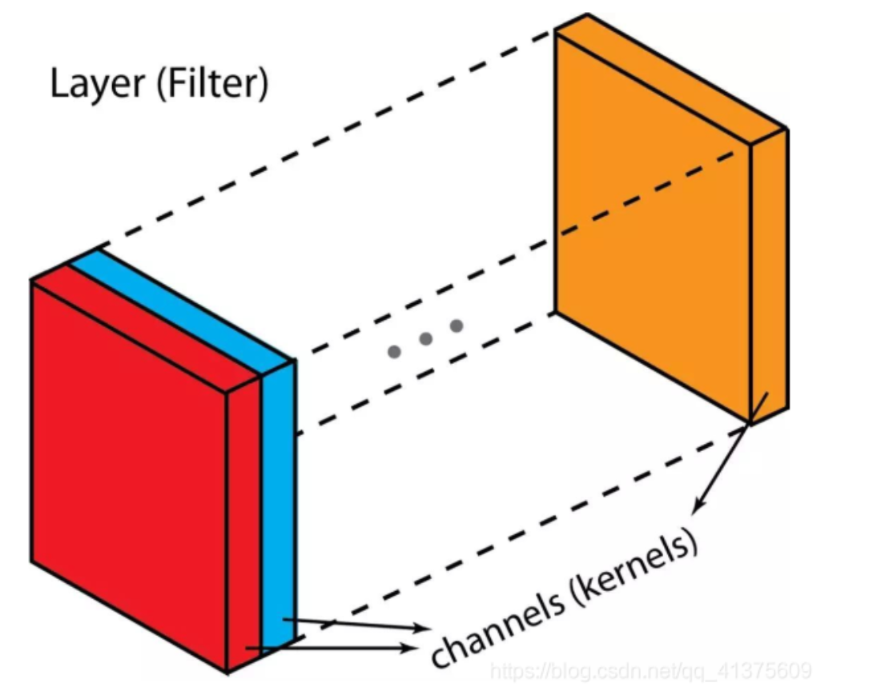
CNN(卷积神经网络)
与普通神经网络区别:隐藏层被称为卷积层
主要作用:检测图片的模式(图片的某个特征,边缘,角落,圆形,或者更加复杂的比如人脸,某个物品等等)
进行检测的工具:滤波器,filter,卷积核
可以理解为,卷积核是一个二维的矩阵,滤波器是由多个卷积核组成的三维的矩阵,多出的一个维度叫做通道
如何使用工具(滤波器)?
显然,要经过某种运算
既然运算,要用到数据
也就是说,图片是一堆数据
滤波器也是一堆数据
两者经过某种运算,得出来的结果就是最终检测结果
我们先举一个模式检测的例子
然后从图片转化后的输入格式讲起...

Slide 2
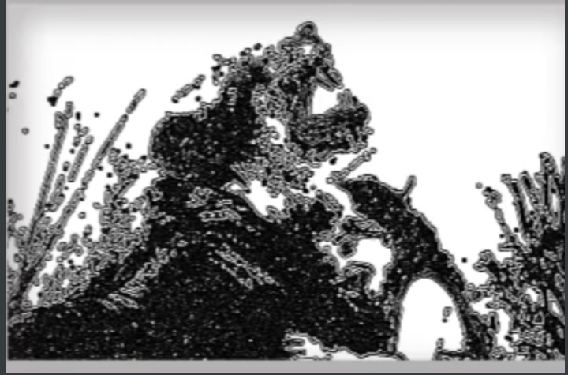
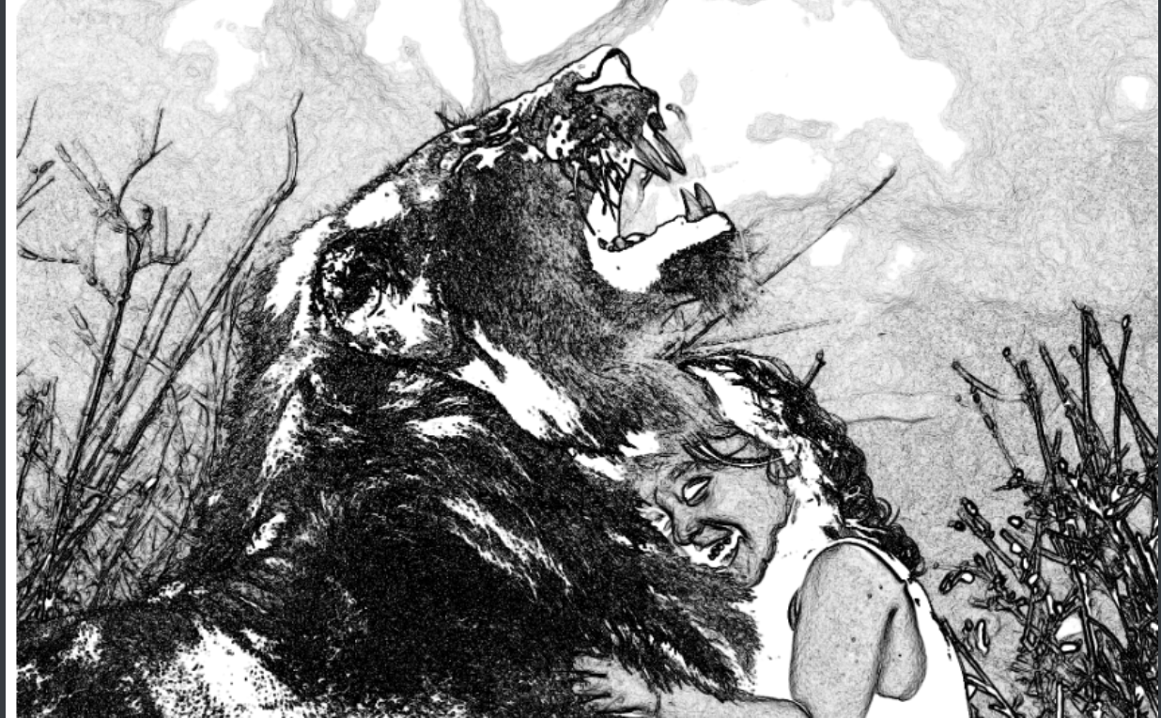
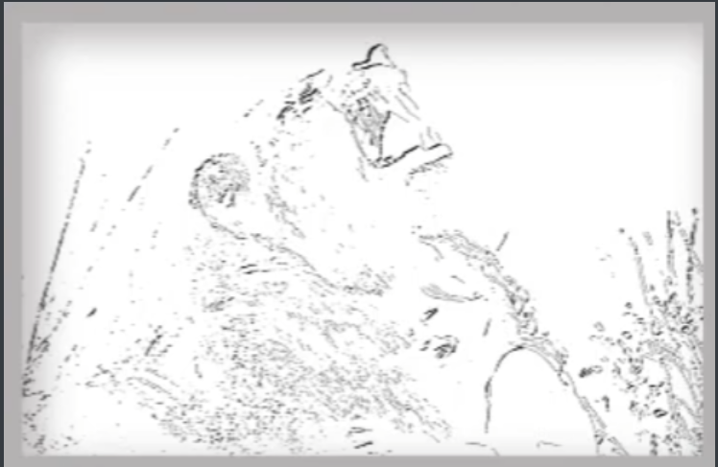
原图片
滤波器1
滤波器2

Slide 3
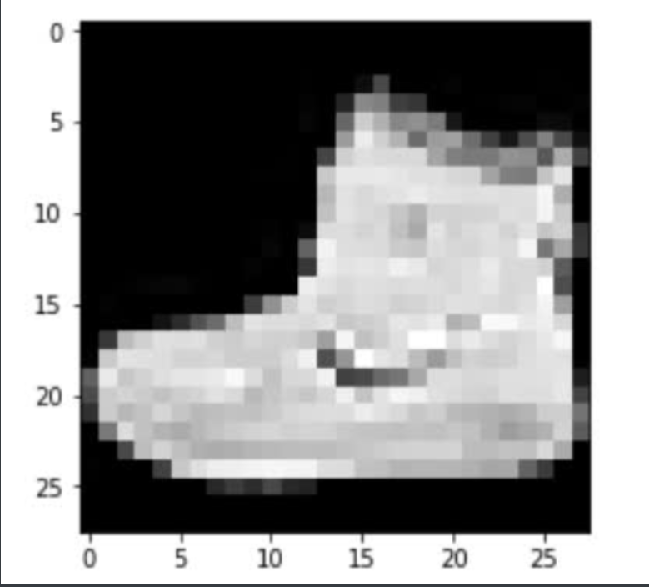

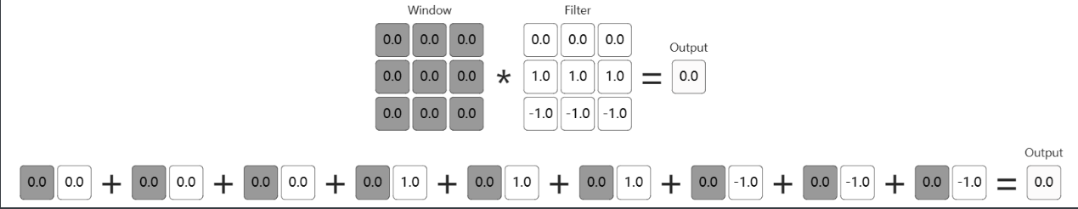
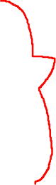
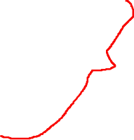
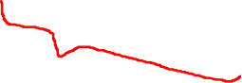
颜色
高度
一张图片由高度和宽度,占用了两个维度
还有一个颜色(通道)(channel),占用第三个维度
宽度
一张图片可以是三维的,可以表示为三维的矩阵.(想象成一个魔方)
图片与滤波器之间的运算称为:点乘
所以,每个滤波器要和对应图片有着相同的形状
所以,滤波器也是一个魔方
两个魔方对应的小格子进行运算

Slide 4
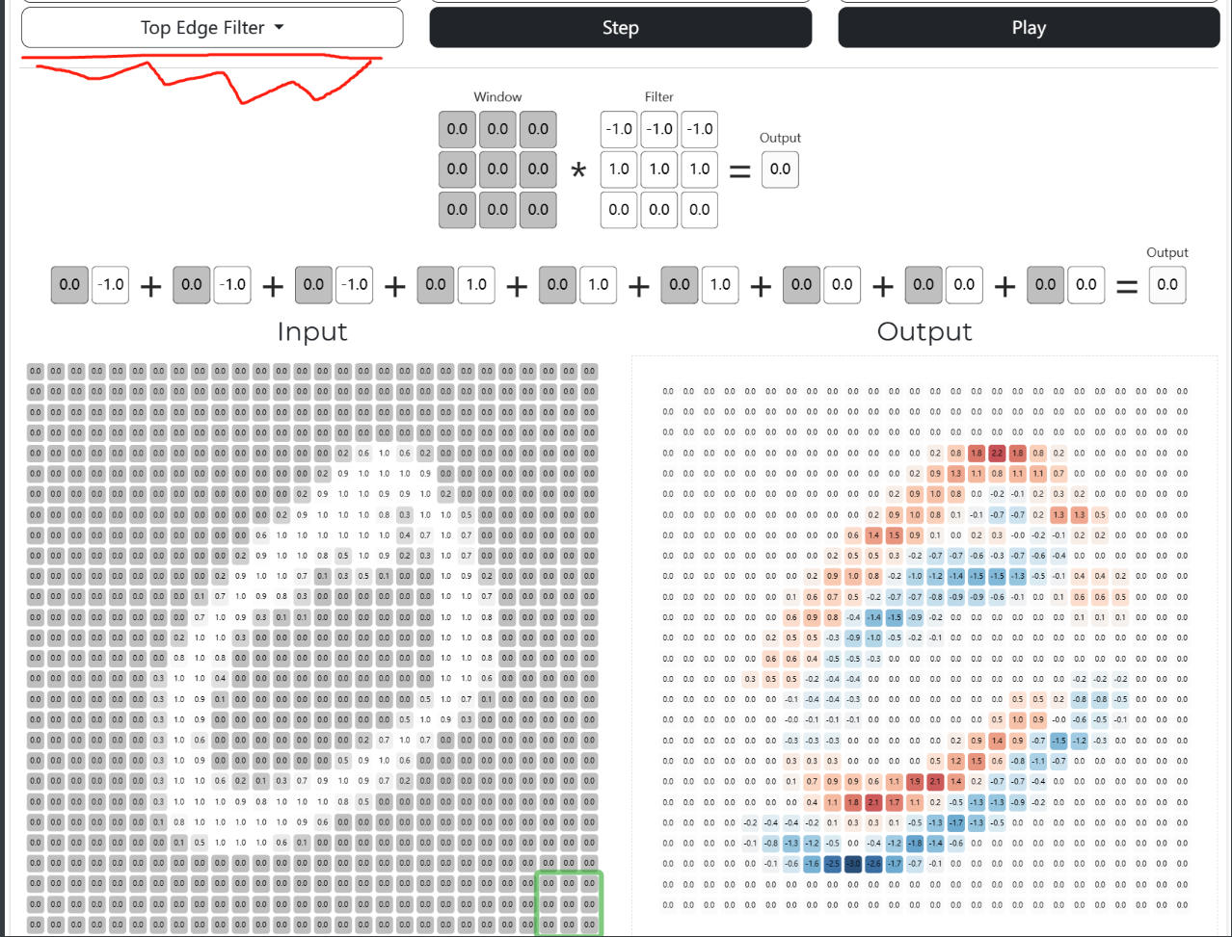
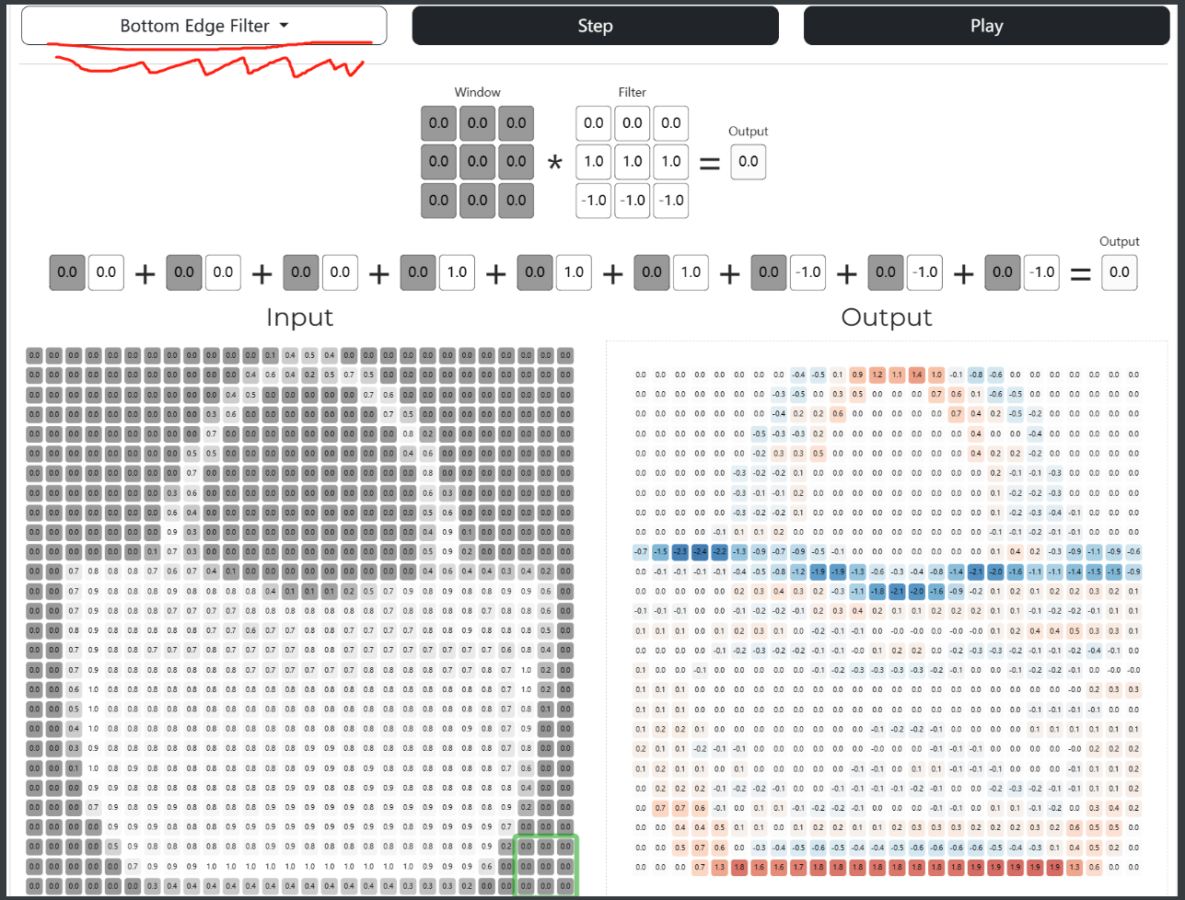
通过数字的运算,真的能检测出现实世界中的模式嘛?

Slide 5
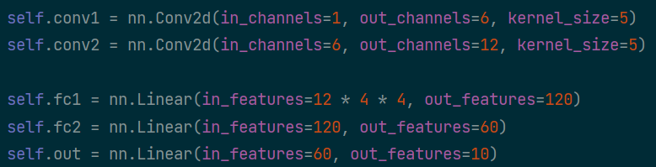
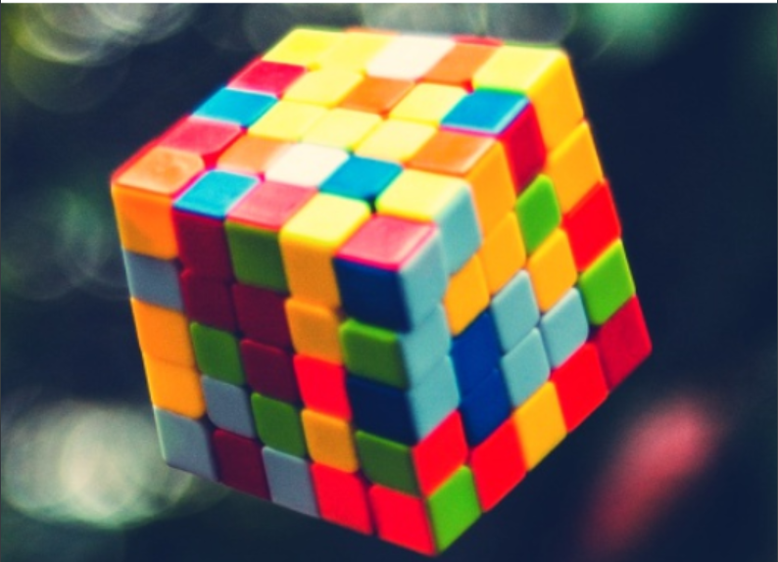
滤波器是一个类似魔方的三维矩阵,矩阵由一堆数值组成,怎么才能往矩阵里面放上“正确的数值”,达到预期效果?
可学习参数
有多少个输出,就有几个滤波器
前面讲到,单张图片的检测部分 和 对应的滤波器都是一个魔方,运算方式是点乘,也即是两个形状相同的魔方对应的小格子之间的运算
第一个卷积层可学习参数:5x5x1 x 6 + 6
有多少个输出(滤波器),就有几个偏置量bias
上一层有几个输出,下一层就有几个输入
点乘
12x4x4???
Bias???

Slide 6
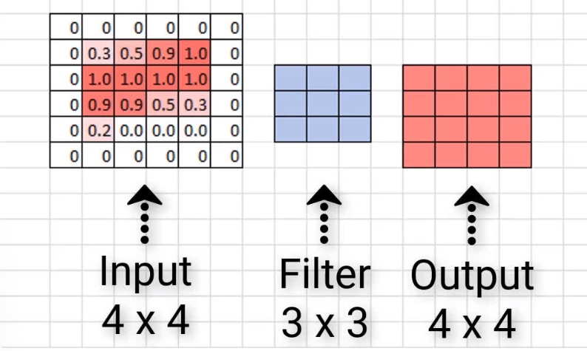
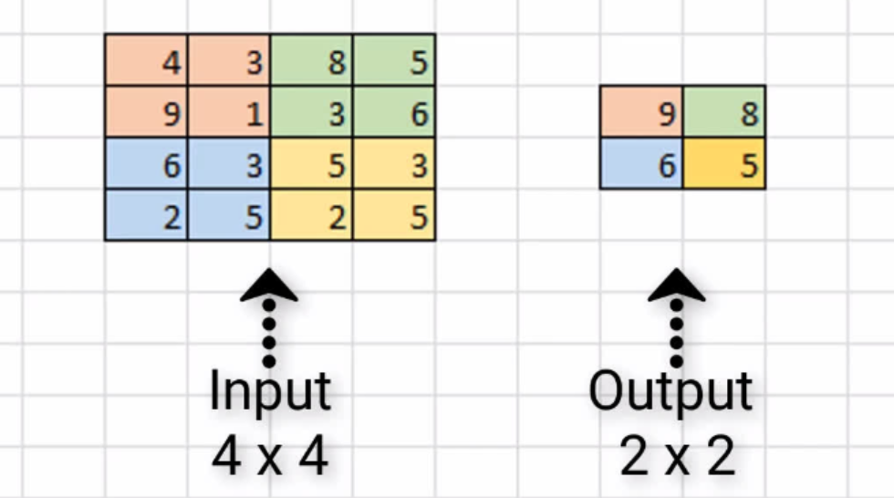
零填充,最大池化,扁平化操作
最大池化
最大池化是一种操作类型，通常添加到单个卷积层之后。当添加到模型中时，最大池化通过减少前一个卷积层输出中的像素数量来降低图像的维度。最大池化返回的结果是滤波器中的最大值.
零填充
我们知道,经过卷积之后的数值越大,代表正激活程度越高,也就是机器成功检测到了某个特征
所以,最大池话返回最大值的特性使其对于关键信息特别敏感
作用就是保留关键信息,去除相对不重要的信息,降低运算负担
图片经过卷积,维度会减少
零填充:在输入图像的边缘添加一层或多层像素均为0的边框,使得图像被卷积之后保持原来尺寸的大小
添加多少层取决于我们原始图片的大小和滤波器(filter)的大小

Slide 7
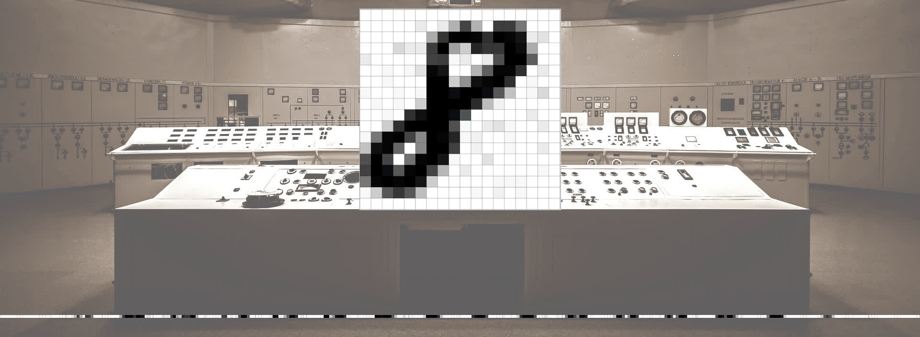
扁平化
图像信息由卷积层过渡到线性层(全连接层),要经过扁平化(flatten)
池化核size上网找,默认2
28x28-->24x24-->12x12-->8x8-->4x4
12对应上一层12个输出 总共就是12x4x4
二向箔,降维打击

Slide 8
Bias
1
-0.55
概念:我们可以认为每个神经元的偏置具有类似于阈值的作用。这是因为偏置值将决定神经元的激活输出是否会在网络中向前传播
换句话说，偏差决定神经元是否或以多大程度触发。它让我们知道神经元何时被有意义地激活
Bias是阈值的相反数
2
0.1
1x-0.55+2x0.1=-0.35
Relu(-0.35)=0
若<=0,则为0;若>0,则为自身
等于0,视为未激活,信息无法传给下一个神经元
阈值:0
作用:提高网络的灵活性
模型在拟合数据时的灵活性有所提高，因为它可以在更大的范围内确定哪些值被认为是激活的，哪些值被认为是未激活的。
我们也可以反其道而行之,缩小我们认为被激活的神经元输出值的范围。例如，如果我们认为神经元的输出值大于或等于5时才应被视为激活，那么我们的偏差就是-5。
Bias=1
1x-0.55+2x0.1 + 1=0.65
Relu(0.65)=0.65>0
被激活
阈值变为了:-1

Slide 9
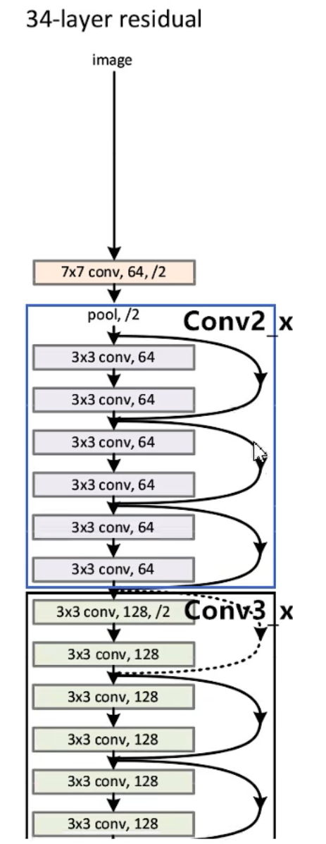
CNN变种:ResNet
解决了什么问题:
1.梯度消失或梯度爆炸
2.退化问题

Slide 10
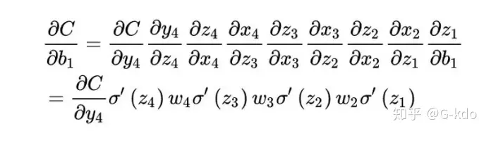
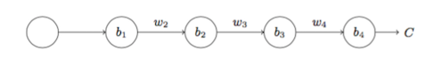
梯度消失/爆炸
梯度消失是训练神经网络经常出现的一个大问题,而且经常出现在比较靠前的层
有的时候,在靠前的层的梯度变得非常小,我们称为梯度消失
梯度太小,无法更新
如果有一个权重太小或者太大,会导致前面的层的梯度全部受到影响
为何梯度会太大或者太小
什么导致了某一个权重太大或者太小?
1.权重随机初始化(均值为0,方差为1的分布)
2.数据的不同特征数值上的差异
任何给定权重的损失梯度都将是一些导数的乘积，而这些导数取决于网络中后层的权重。根据链式法则,从后往前一层一层的链着
怎么解决?
Xavier Initialization (泽维尔初始化)
Batch normalization(批次归一化)

Slide 11
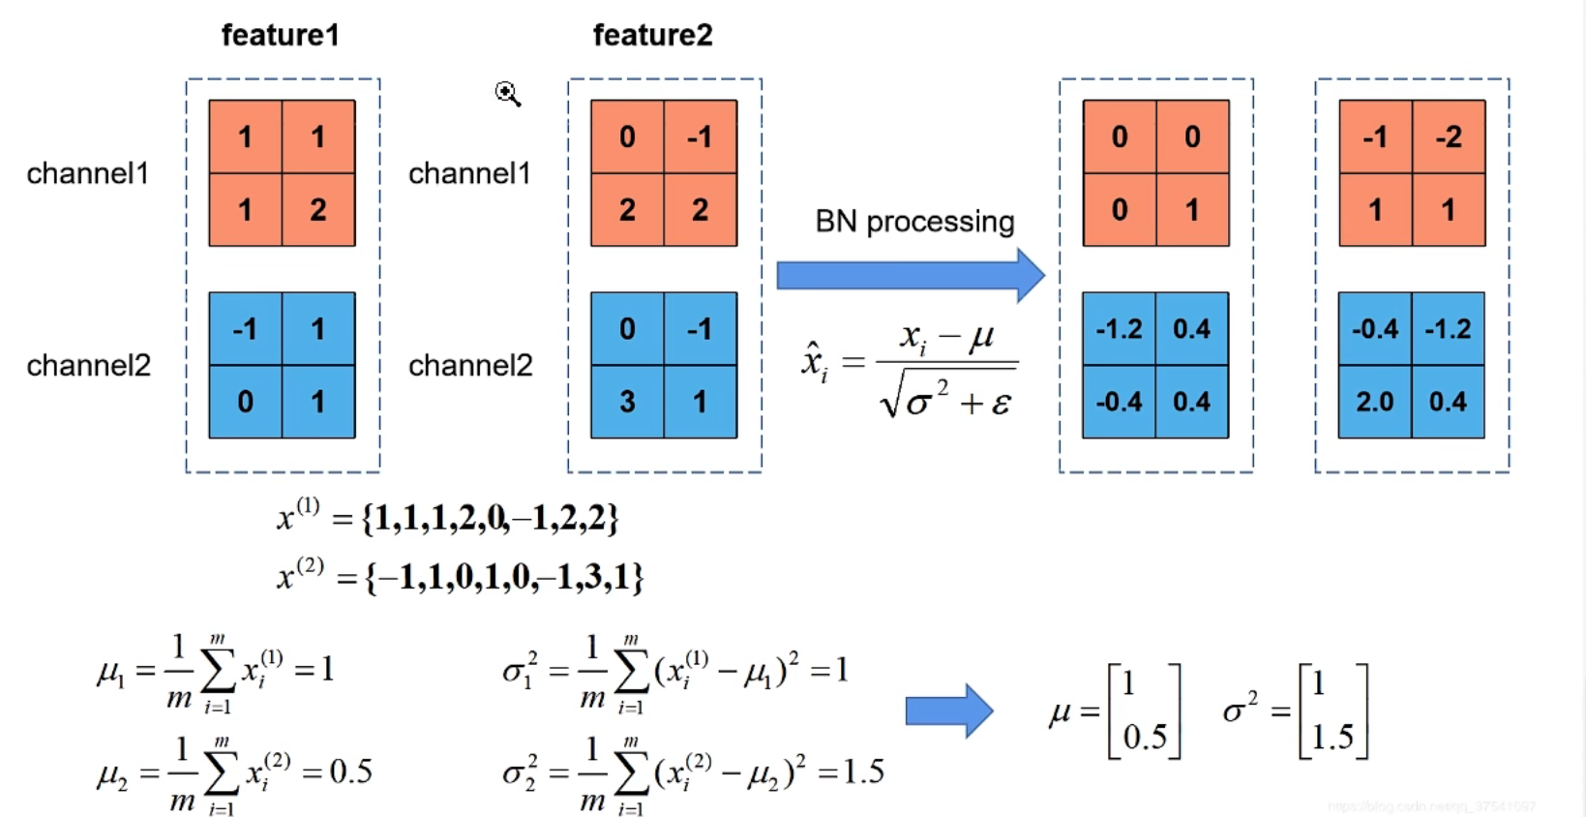
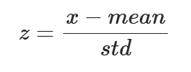
作用:归一化过程使得网络中的权重不会因数值过高或过低而失衡
在我们的模型中加入
可以大大提高训练速度，并降低离群大权重对训练过程的过度影响。
Batch normalization
这些非标准化数据集中的较大数据点可能会导致神经网络的不稳定性，因为相对较大的输入可能会通过网络中的各层向下串联，这可能会导致梯度不平衡，因此可能会导致著名的梯度爆炸问题
归一化就是把数据放在同一个标尺上(同一个数值范围),常见的操作为将数据放到0到1之间
为何要归一化?
每个样本的每个特征也可能存在很大差异。如果我们有一个特征对应的是一个人的年龄，而另一个特征对应的是这个人在过去五年中驾驶汽车的里程数，那么，我们同样可以看到，年龄和驾驶里程这两项数据并不在同一范围内。
feature1是第一张图片的特征图,featrue2是第二张图片的特征图,每个图片有两个通道,均值和标准差求的是不同图片同一通道的均值和标准差,均值和方差是个向量,有两个通道,所以向量有两个元素

Slide 12
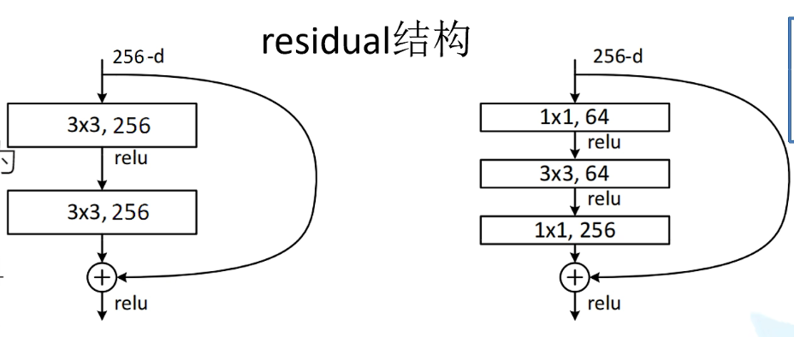
CNN变种:ResNet
退化问题
卷积之后的特征矩阵,加上残差分支的特征矩阵
(要求两个特征矩阵的形状必须相等)
随着网络深度的不断增大，所引入的激活函数也越来越多，数据被映射到更加离散的空间，此时已经难以让数据回到原点
残差结构(residual)
增加线性分支

Slide 13
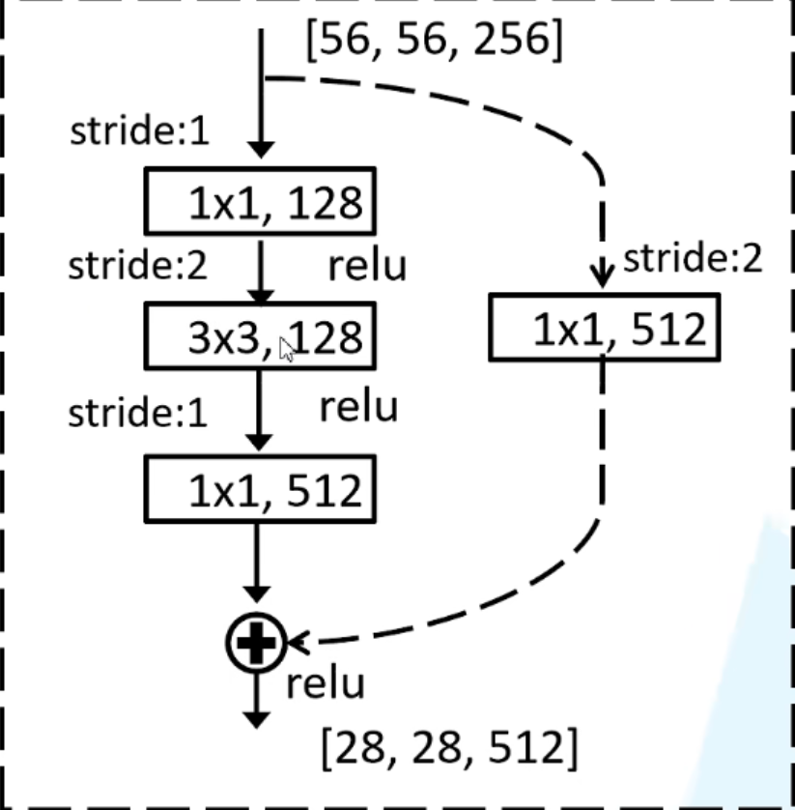
1.输入图片的特征是56x56x256,高56宽56通道256
2.经过第一层1x1的卷积核,步长stride为1,128个卷积核对应128个输出,图片特征变为了56x56x128
3.第二层,3x3的卷积核,步长为2(导致维度缩减),128个卷积核对应128输出,图片特征变为了28x28x128
4.同理,图片特征变为了28x28x512
5.而右边的虚线部分,1x1的卷积核,步长为2,512个卷积核对应512个输出,图片特征变为28x28x512
右边1x1尺寸的卷积核的作用的升维和降维

Slide 14
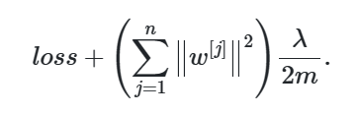
正则化
原理:因为损失函数的目的是降低损失函数的值,而观察我们增加的那一项,如果权重大,乘积便会变大,整个损失函数就变大,
加了这一项,就好比一个惩罚,如果权重设置太大,损失函数也会变得很大,而我们的梯度下降法,或者其他优化函数,就会激励模型去减小权重
正则化一种通过对复杂性进行惩罚来帮助减少过拟合,降低网络方差的一种工具.
复杂性:网络中的参数太多,权重分布不平衡
好比我们解决一道数学题,如果我们用了一个很复杂的方法,那么一般来说,这个复杂的方法就很难具有通用性
正则化:在损失函数中添加一个项,对大权重进行惩罚

Slide 15
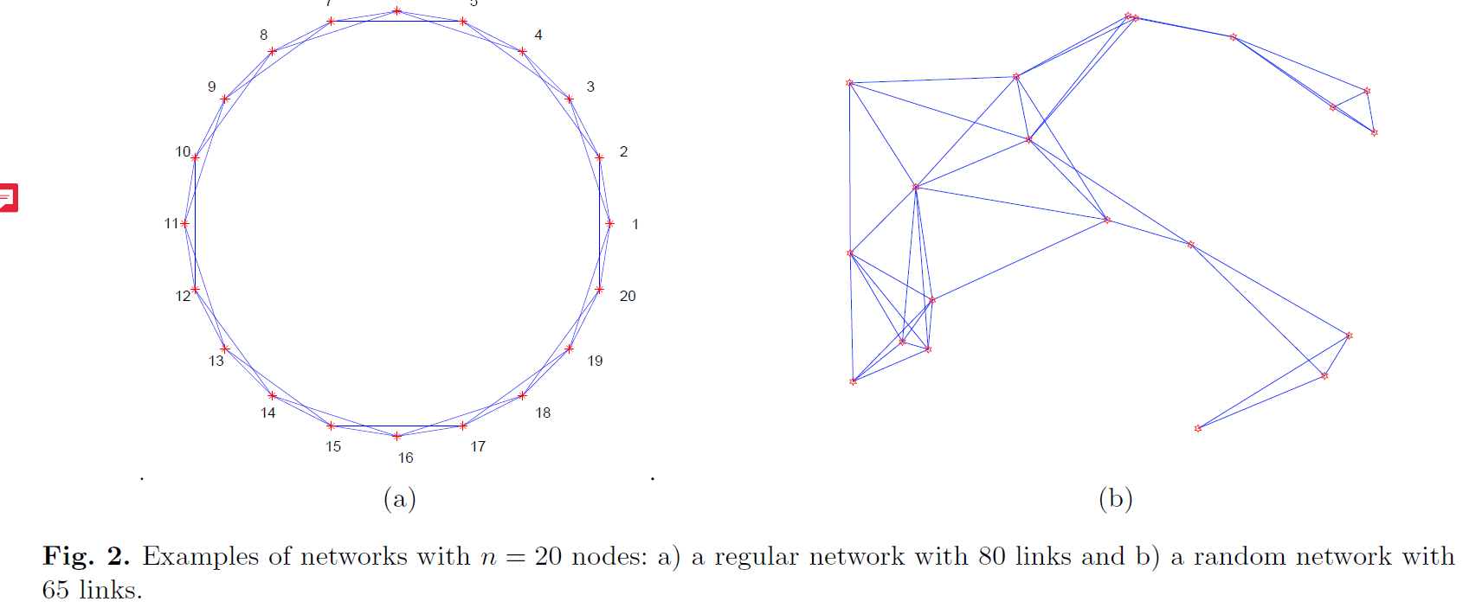
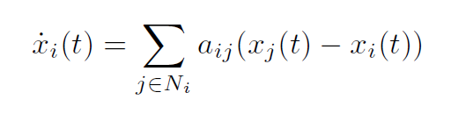
MAS
一致性consensus:
"一致性" 是指就一定数量的利益达成一致，该数量取决于所有智能体的状态
网络拓扑结构,拉普拉斯矩阵,随机非负矩阵,代数连通性(一致性的主要研究方法)
网络拓扑结构:一个图或者网络的结构
拉普拉斯矩阵:拉普拉斯算子就是未知数的二阶偏导’
代数连通性:拉普拉斯矩阵的第二小特征值
合作cooperation:
合作可以非正式地解释为 "同意提供自己的状态并遵循一个共同的协议来服务于群体目标"。
应用场景:
1.羊群理论,动态拓扑结构
2.小世界图的快速一致性
3.空间会和
4.马尔可夫链

Slide 16
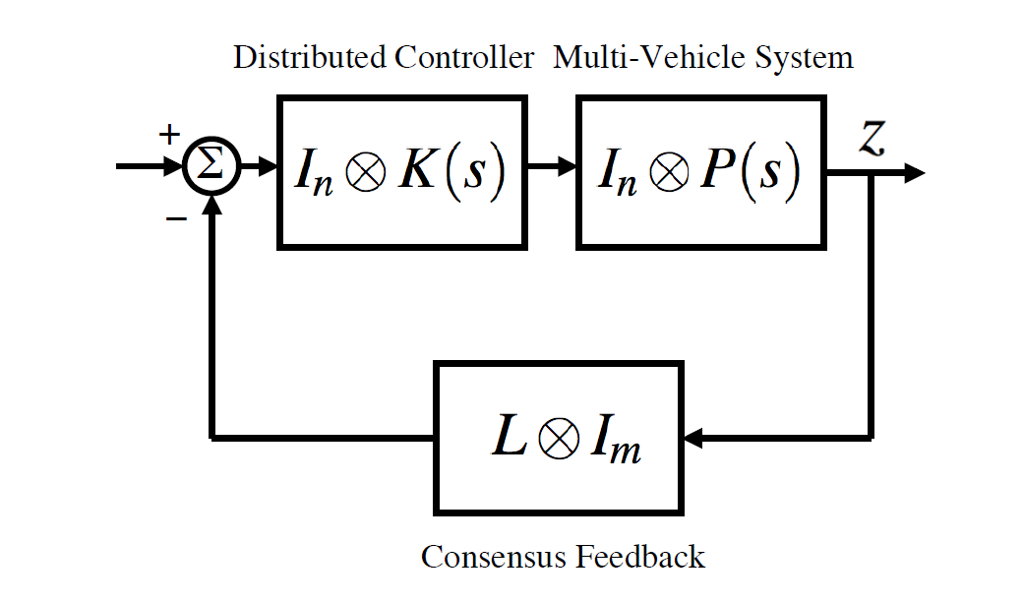
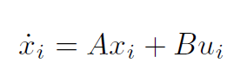
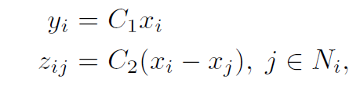
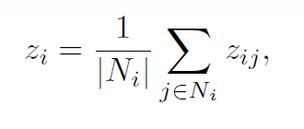
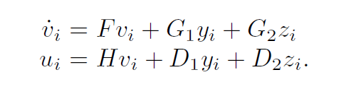
分布式控制系统下对联网的多车辆协同控制框架
运动方程
Xi代表状态,ui代表控制
其他状态的测量:
Yi:车辆的内部状态
Zij:该车辆与外部车辆的状态差
P(s)代表每辆车的动态与其他车辆的动态的解耦,个人理解是将该车辆的运动信息和其他车辆的运动信息解耦,(解耦就是解开耦合,减少两者之间的依赖性,增加灵活性),然后系统传递函数In克罗内克积P(s)
K(s)代表每辆车的控制器状态与其他车辆的控制器状态解耦,系统传递函数In克诺内克积K(s)
耦合是因为多辆车之间基于一致性反馈的合作形成的
因为多辆车之间使用同样的控制器,因此他们可以形成一个具有一致性反馈增益的增益矩阵L克罗内克积Im,通过增益矩阵反馈的车辆,不断优化

Slide 17
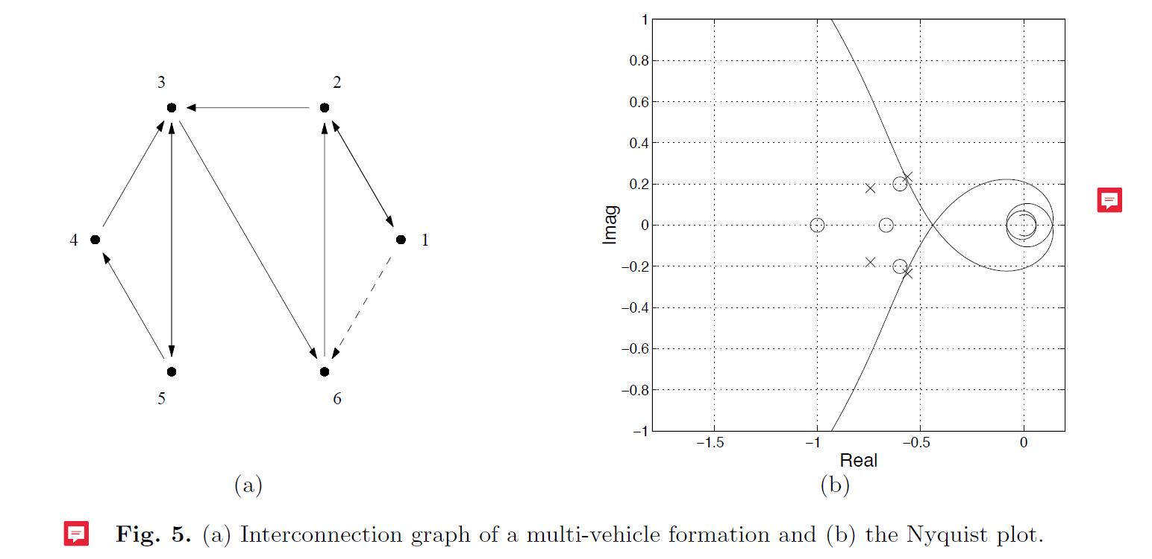
切换拓扑结构对于一致性的影响
画了一个奈奎斯特图,观察拉普拉斯矩阵特征值的分布,得出结论
在存在时间延迟的情况下，对具有定向切换拓扑结构的联网车辆编队进行稳定性分析绝非易事

